Slide 1
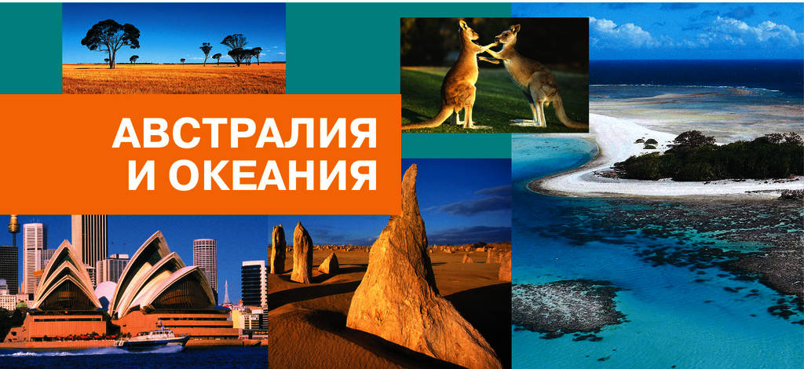
6
География
класс
Географическое положение и история исследования. Геологическое строение, рельеф и полезные ископаемые Австралии

Slide 2
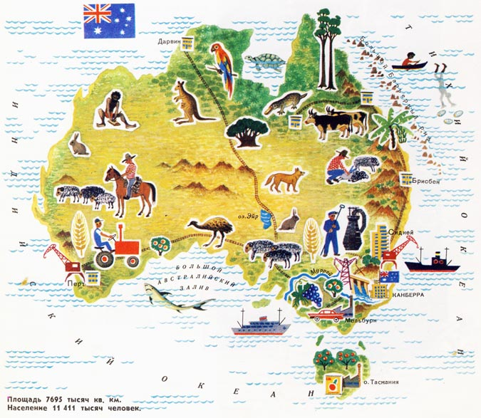
Общие сведения
Самый
Маленький по площади -
7 659 000 км²
Низкий материк - самая высокая точка – гора Костюшко,
низкая точка – оз. Эйр – Норд - -16м
Сухой материк

Slide 3
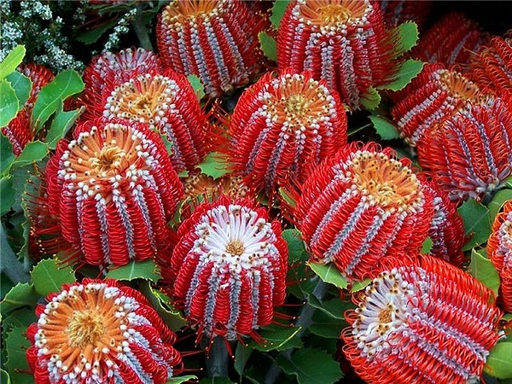
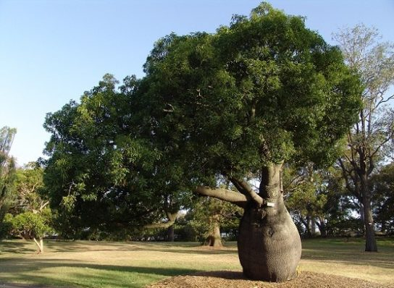
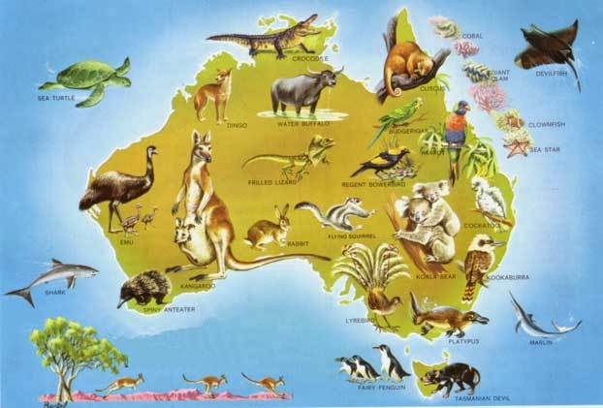
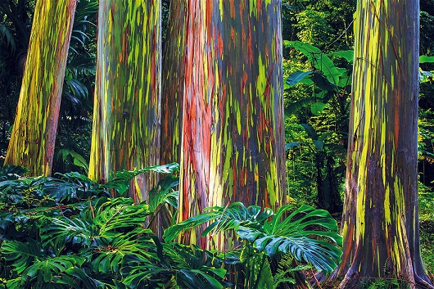
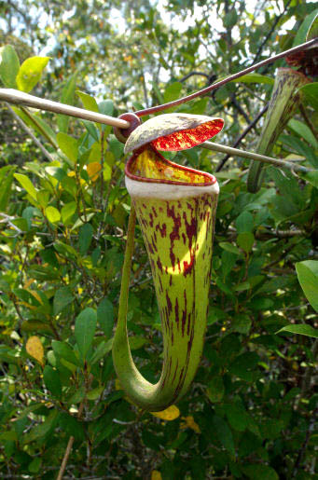
Страна уникальных растения и животных

Slide 4
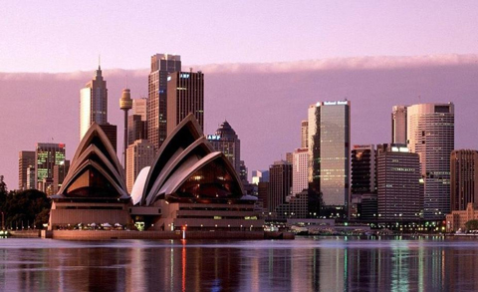
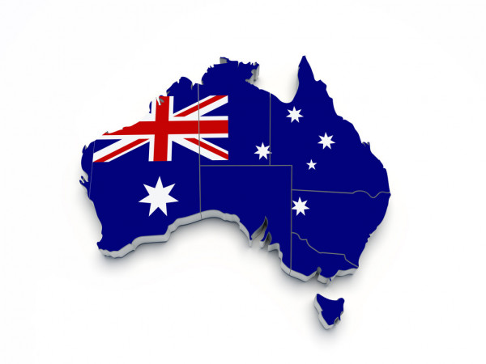
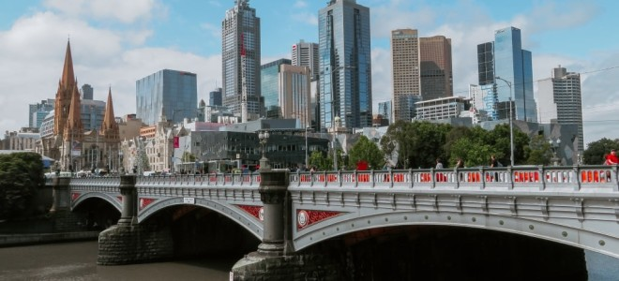
Страна уникальных растения и животных
Сидней
Мельбурн
Государство Австралийский союз

Slide 5
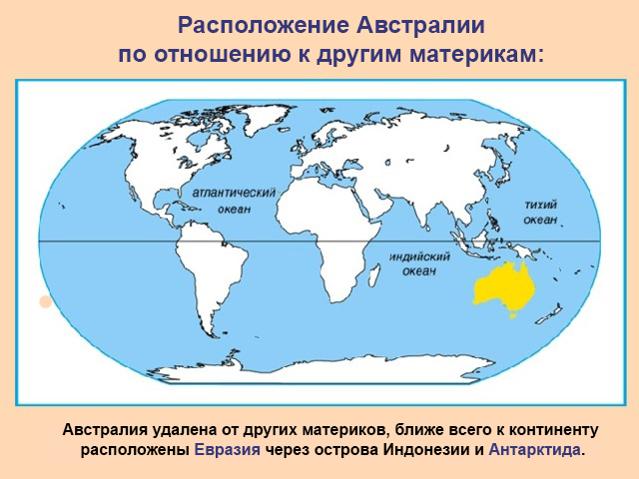
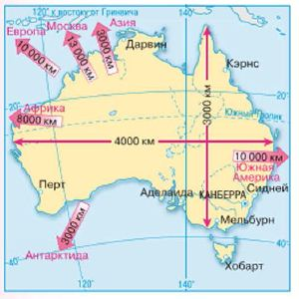

Slide 6
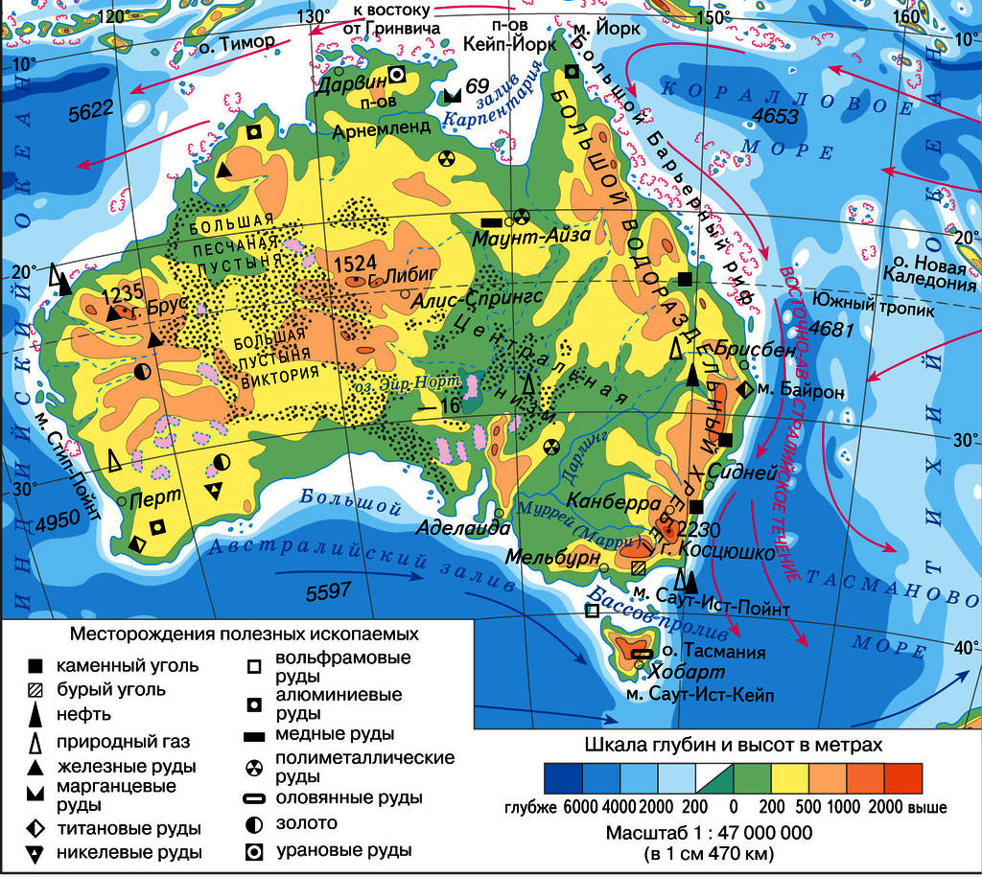
Географическое положение
Австралия омывается морями, которые являются частью двух океанов, Индийского и Тихого. Воды последнего омывают восток и юг, Индийского — запад и север страны. Под влиянием их находится континент, а холодные и теплые течения существенно влияют на климат. Берега Австралийского континента омывают воды таких морей: Тиморского — на северо-западе, часть Индийского океана; Арафурского — на северо-западе, часть Индийского океана; Кораллового — на востоке побережья, часть Тихого океана; Тасманова — на юго-востоке, часть Тихого океана

Slide 7
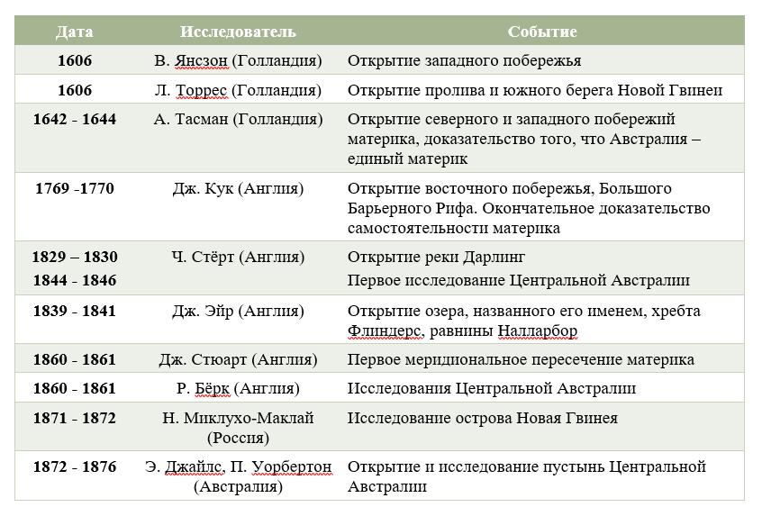
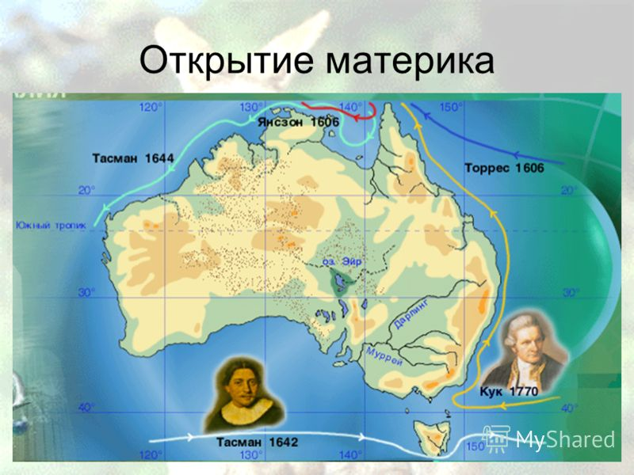
История исследования

Slide 8
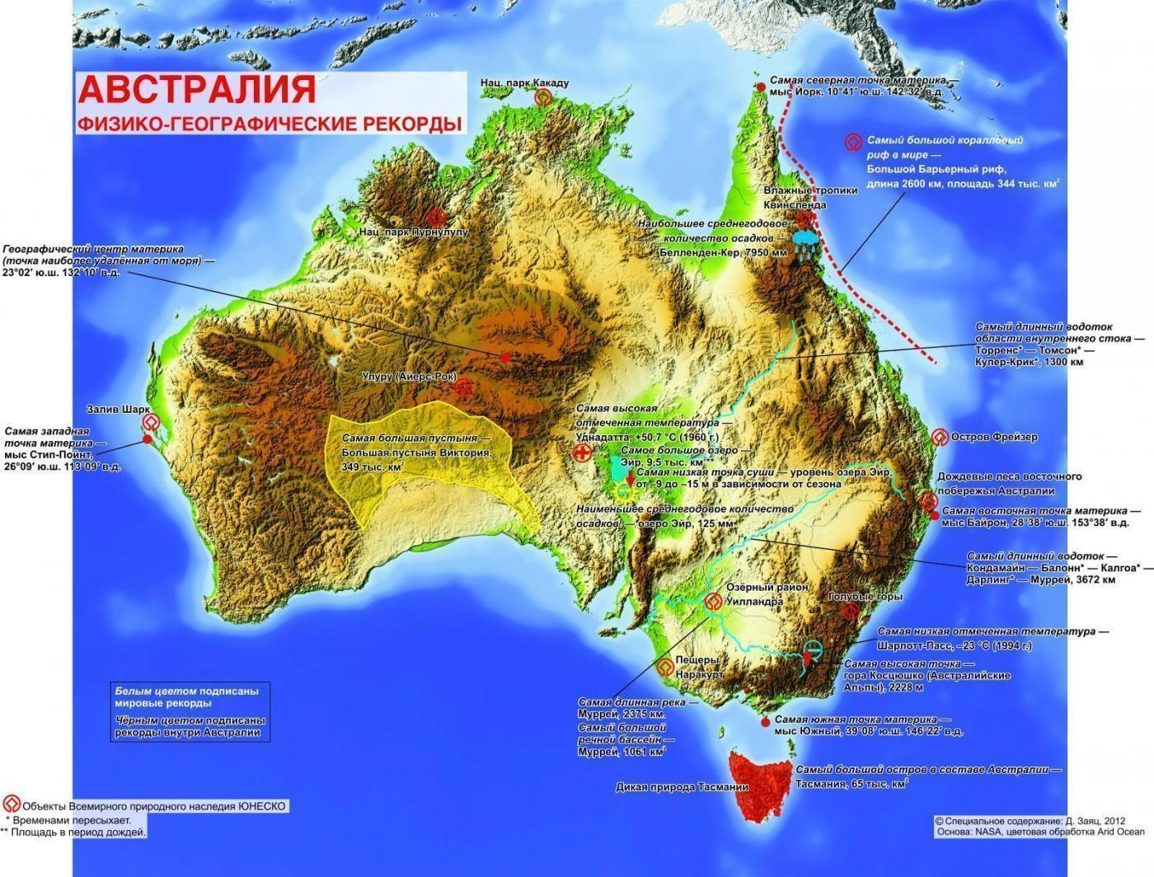

Slide 9
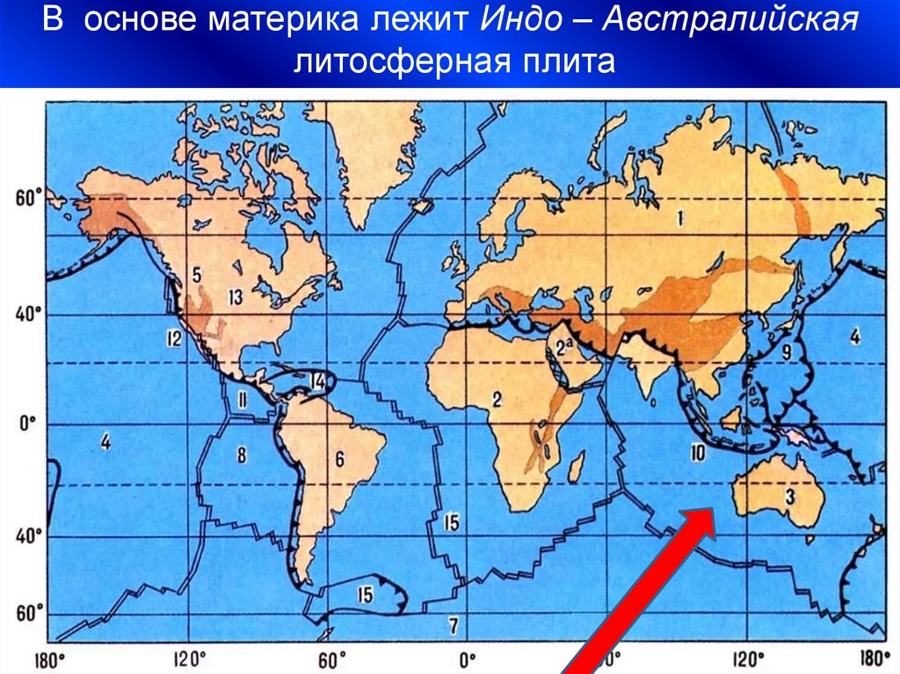
Геологическое строение
В геологическом прошлом основная часть территории материка была вместе с Африкой составной частью материка Гондваны, от которого Австралия отделилась к концу мезозоя. Основу современного материка составляет докембрийская Австралийская платформа — часть Индо-Австралийской литосферной плиты

Slide 10
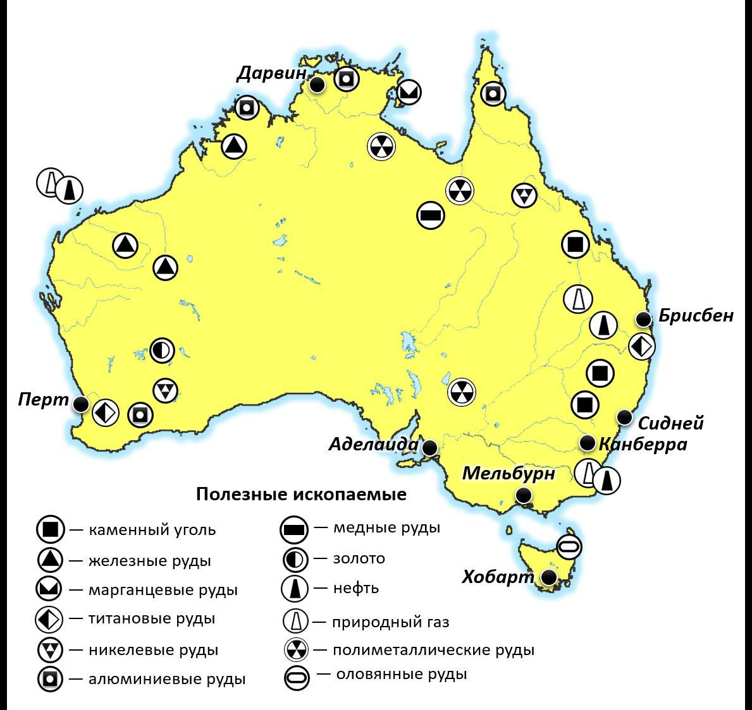
Полезные ископаемые
Полезные ископаемые осадочного происхождения находятся на осадочном чехле платформы или на краевых прогибах и межгорных впадинах (нефть, газ, уголь). Полезные ископаемые магматического происхождения находятся в местах выхода кристаллических пород (железная и медная, алюминиевая, титановая руда, драгметаллы).

Slide 11
Рельеф Австралии
Западная часть Австралийской платформы приподнята. Здесь простирается обширное Западно-Австралийское плоскогорье высотой 400—600 м, на поверхность которого почти всюду выходят древние кристаллические породы. На востоке и юго-востоке плоскогорье переходит в Центральную низменность, расположенную между заливом Карпентария на севере и Большим Австралийским заливом на юге. Центральная низменность покрыта мощной толщей осадочных пород. В районе озера Эйр-Норт она опускается ниже уровня океана.

Slide 12
Рельеф Австралии
На восточной окраине материка вдоль побережья протянулись сильно разрушенные невысокие горы — Большой Водораздельный хребет. Разломы и речные долины разбивают горы на отдельные массивы. Вершины их, как правило, имеют куполообразную форму. Восточные склоны гор круто обрываются к морю, западные — более пологие. На крайнем юго-востоке горы достигают наибольшей высоты и называются Австралийскими Альпами (Снежные горы). Среди них находится самая высокая точка Австралии — гора Косцюшко (2230 м).
В геологическом прошлом из-за движений земной коры от Австралии отделились острова Новая Гвинея и Тасмания. Австралия отличается от других материков тем, что на её территории нет действующих вулканов, не происходят землетрясения.

Slide 13
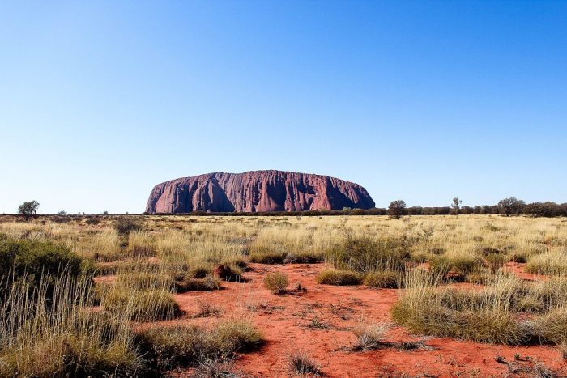
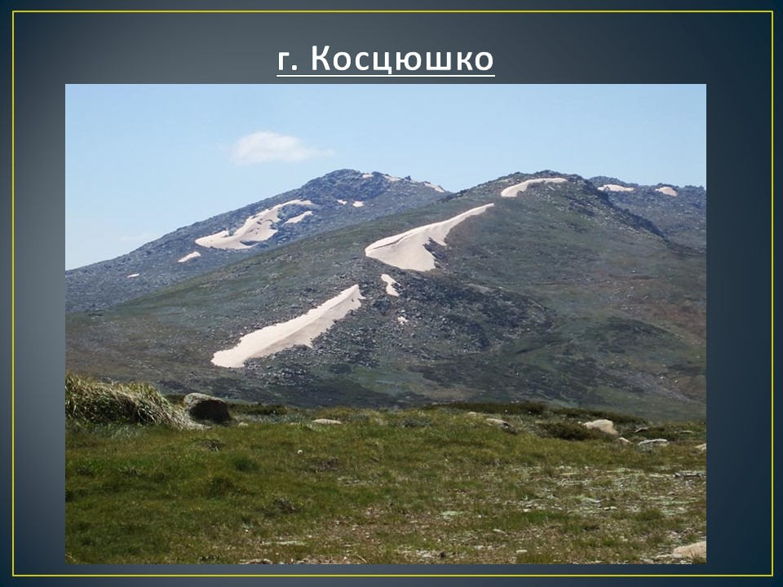
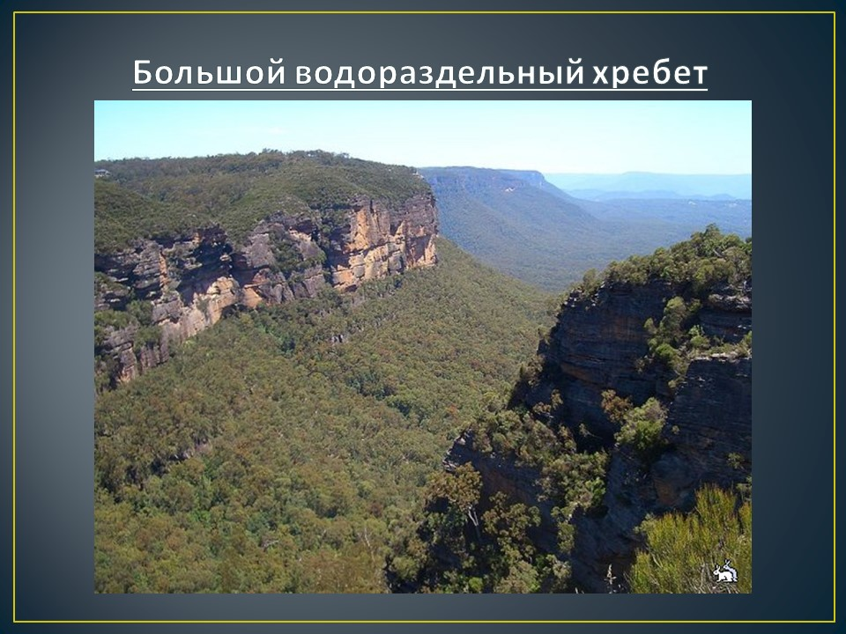
ОСОБЕННОСТИ КЛИМАТА

Slide 14
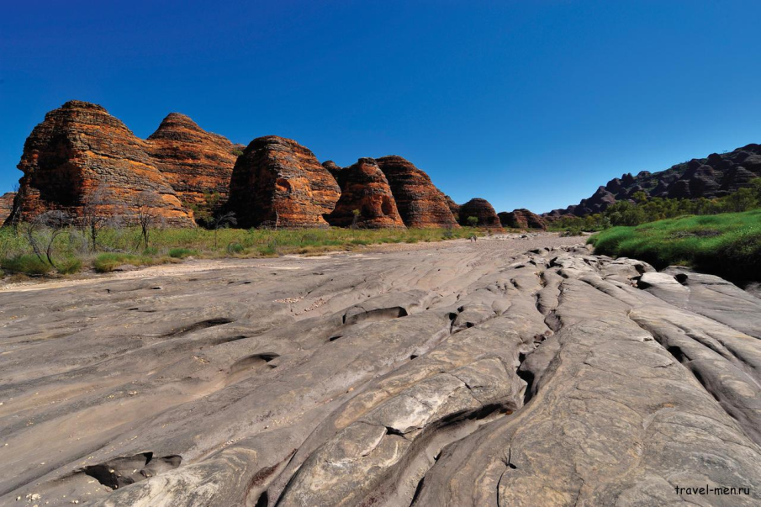
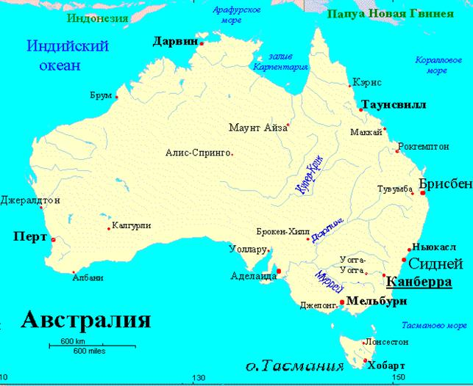
ОСОБЕННОСТИ КЛИМАТА
Крик (англ. creek) — периодически пересыхающие реки или временные водотоки, расположенные преимущественно во внутренних районах Австралии и не имеющие не только постоянного течения, но и самого русла.

Slide 15
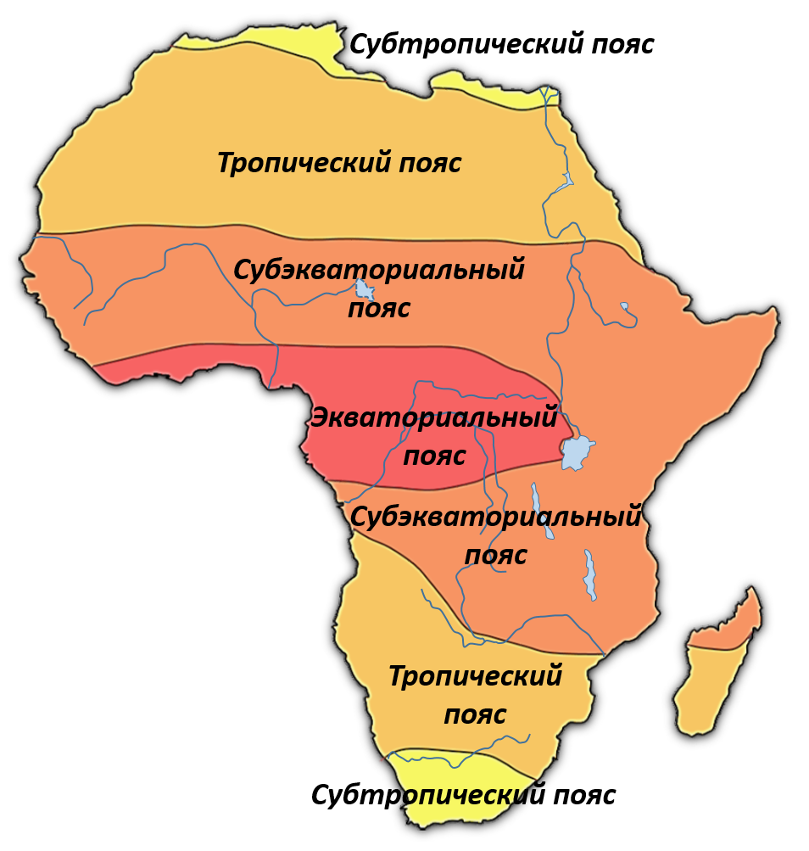
КЛИМАТИЧЕСКИЕ ПОЯСА

Slide 16
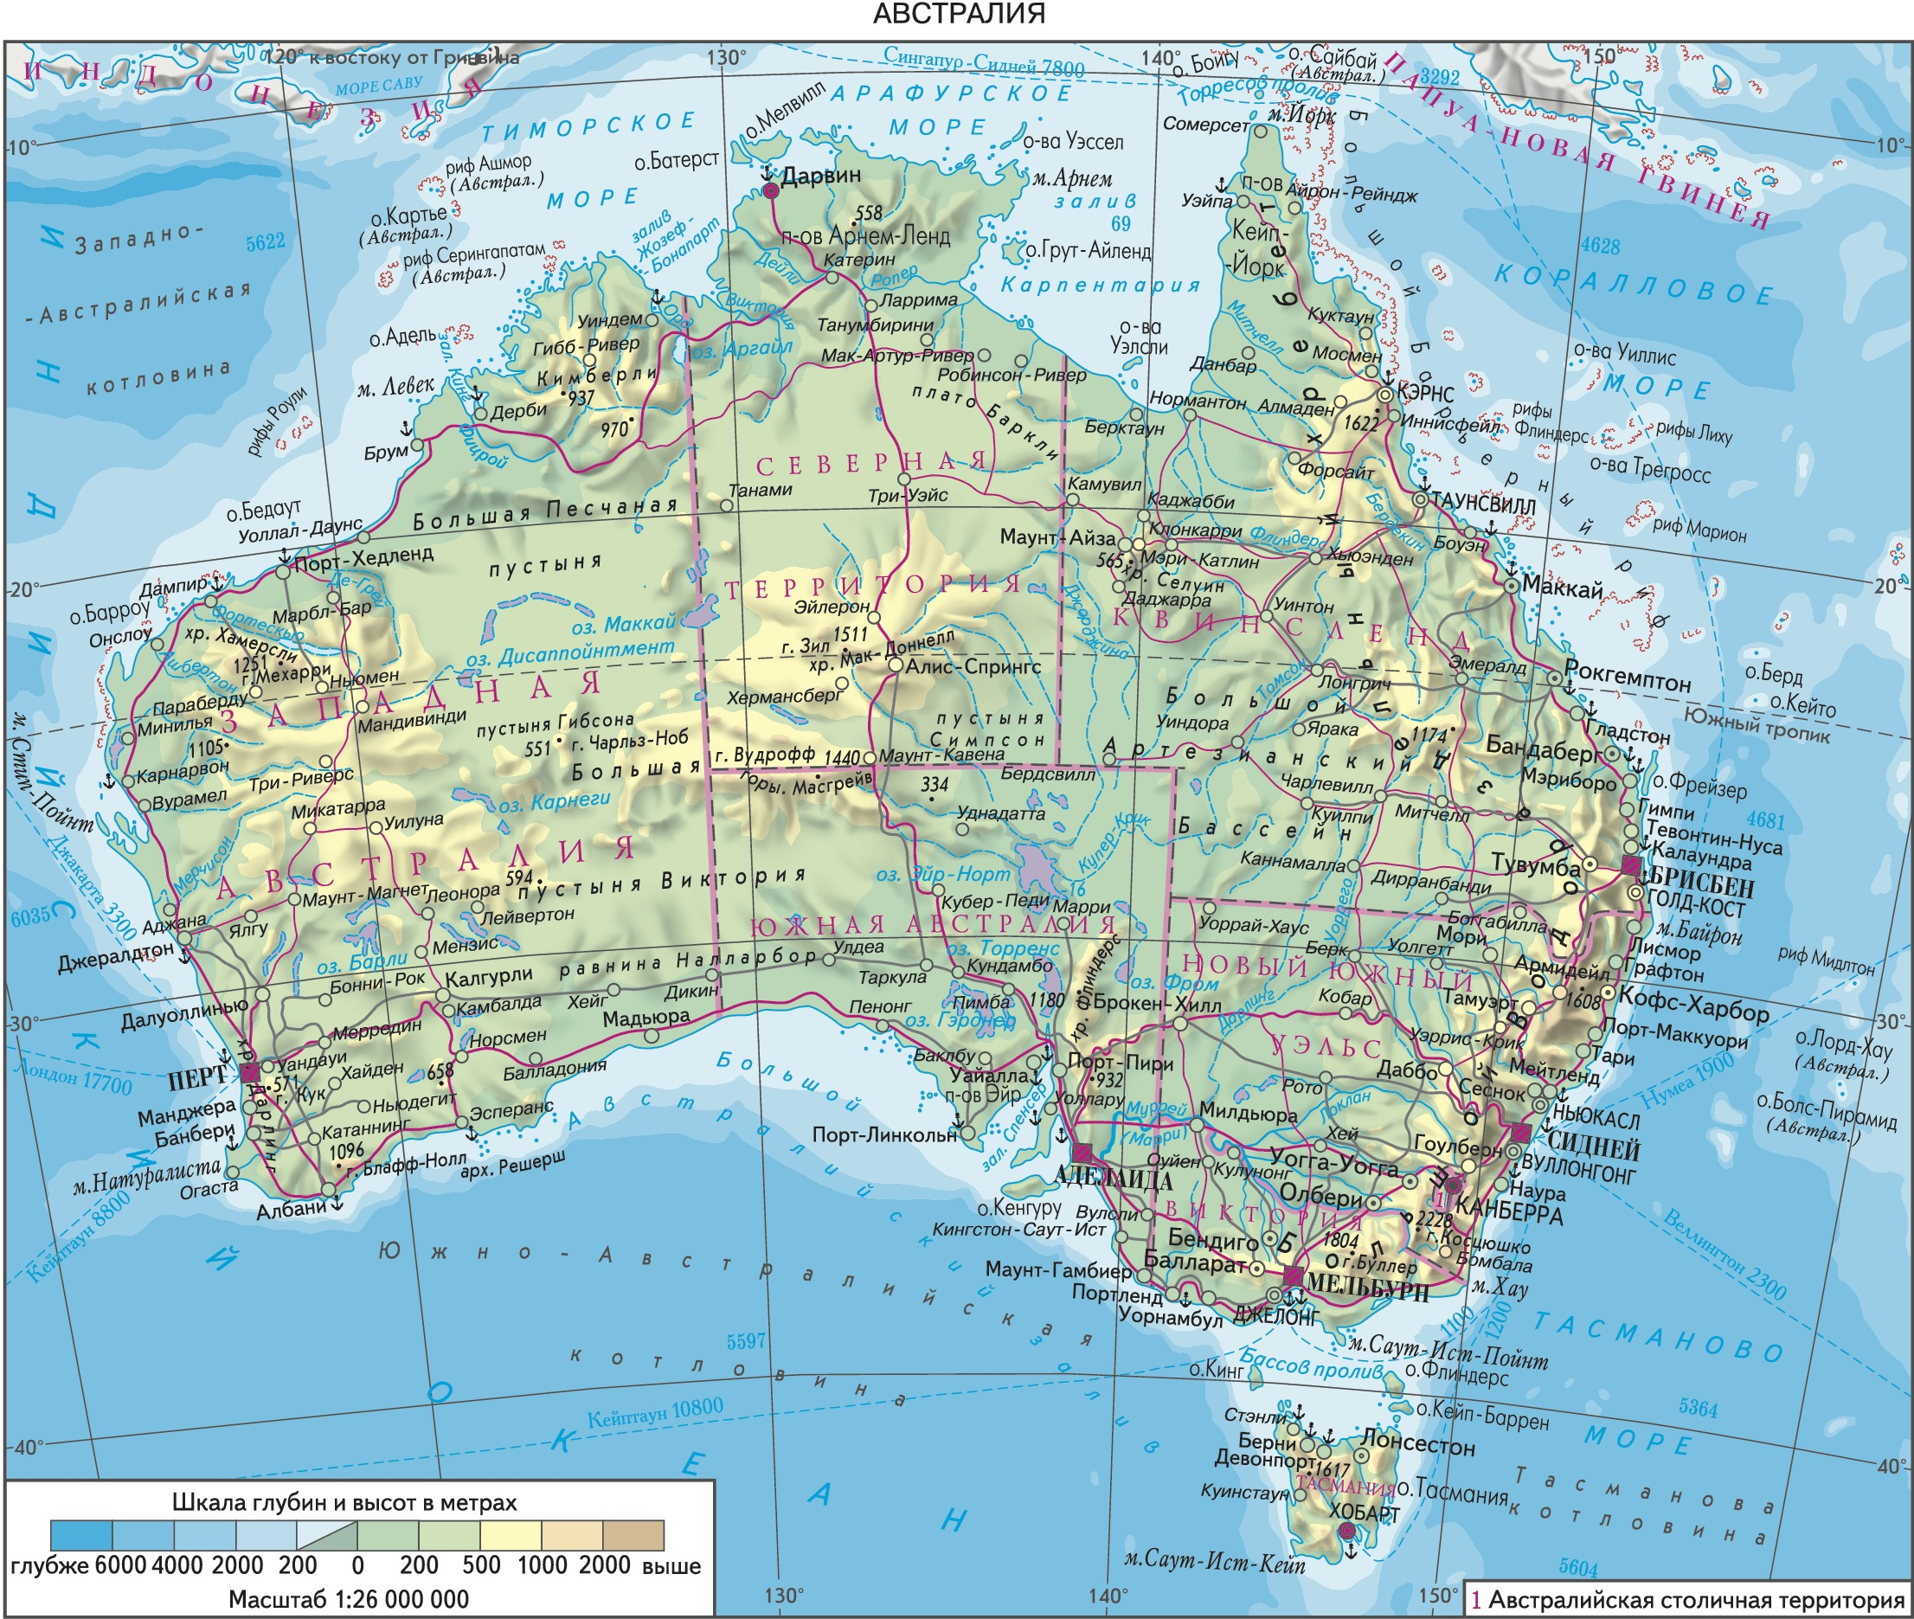

Slide 17
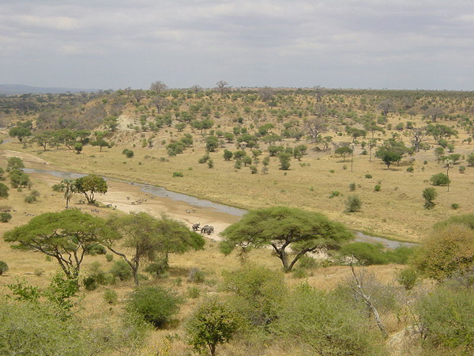
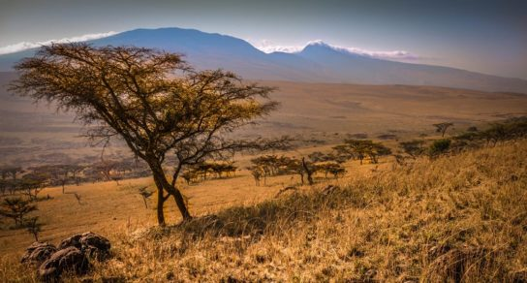
А. – самый низкий из материков Земли. Средняя высота около 215 м. Абсолютная высота 95% территории не превышает 600 м (см. карту Австралия). В Западной А. преобладает плоскогорный рельеф (высота 400–500 м) с многочисленными хребтами и столовыми горами. На западе поднимается плосковерхий хребет Хамерсли (высота 1251 м), на юго-западе – низкогорные хребты Дарлинг (высота 571 м) и Стерлинг (высота 1096 м), на востоке – сильнорасчленённые хребты Мак-Доннелл (высота 1511 м) и Масгрейв (высота 1440 м), на севере – плато Кимберли (высота 937 м). Межгорным прогибам Центральной А. соответствуют обширные пластовые и аккумулятивные равнины: Налларбор с карстовыми формами рельефа, пустынная и плоская Центр. низменность со впадиной озера Эйр-Норт (16 м ниже уровня моря – самая низкая точка А.), междуречье Муррея (Марри) и Дарлинга, прибрежная равнина залива Карпентария. В рельефе Восточной А. выделяется Большой Водораздельный хребет с крутыми восточными и пологими холмистыми (так называемые даунсы) западными склонами, он протягивается на 4 тыс. км вдоль восточного и юго-восточного побережья материка. Состоит из ряда изолированных плоскогорий и низкогорных хребтов (Грегори, Кларк и др.), разделённых речными долинами и продольными межгорными котловинами; его пересекают поперечные хребты Драммонд, Экспедишен, Ливерпул и др. К югу от 28° ю. ш. Большой Водораздельный хребет представляет собой узкую цепь среднегорных массивов и хребтов (с севера на юг): Хантер, Голубые горы, Калларин и высокогорные Австралийские Альпы с высочайшей вершиной А. – горой Косцюшко (высота 2228 м) в массиве Снежные горы. На вершинах Снежных гор встречаются формы горно-ледникового рельефа. Южную окраину материка занимают среднегорные и низкогорные складчато-глыбовые хребты Флиндерс (высота 1180 м) и Маунт-Лофти (высота 932 м).
Геологическое строение
Тер­ри­то­рия А. в тек­то­ническом пла­не раз­де­ля­ет­ся на до­кем­брий­скую Ав­ст­ралийскую плат­фор­му, вклю­чаю­щую западную и центральную час­ти кон­тинен­та вме­сте с Ара­фур­ским морем, и Тас­ман­ский па­лео­зой­ский склад­ча­тый по­яс на вос­то­ке (см. Тек­то­ни­че­скую кар­ту). Струк­ту­ры Тас­ман­ско­го поя­са и Ав­ст­ра­лийской плат­фор­мы час­тич­но пе­ре­кры­ты чех­лом мо­ло­дой плат­фор­мы (си­не­кли­за Боль­шо­го Ар­те­зи­ан­ско­го Бас­сей­на). Ав­ст­ралийская плат­фор­ма – фраг­мент древ­не­го кон­ти­нен­та Гон­два­на, рас­пав­ше­го­ся в ме­зо­зое. Вы­ходы ме­та­мор­фических по­род ар­хей­ско-сред­не­про­те­ро­зой­ско­го фун­да­мен­та об­ра­зу­ют щи­ты (бло­ки) Йил­гарн, Пил­ба­ра, Аран­та, Мас­грейв, Го­лер (Гоулер) и др., а так­же высту­пы на се­веро-за­па­де и се­ве­ре (Пайн-Крик). В струк­ту­ре фун­да­мен­та вы­де­ля­ют­ся бло­ки ар­хей­ской кон­со­ли­да­ции и про­те­ро­зой­ские под­виж­ные п
СУБЭКВАТОРИАЛЬНЫЙ ПОЯС
ОТЧЕТЛИВО ВЫРАЖЕНЫ ДВА СЕЗОНА: СУХАЯ ЗИМА И ДОЖДЛИВОЕ ЛЕТО

Slide 18
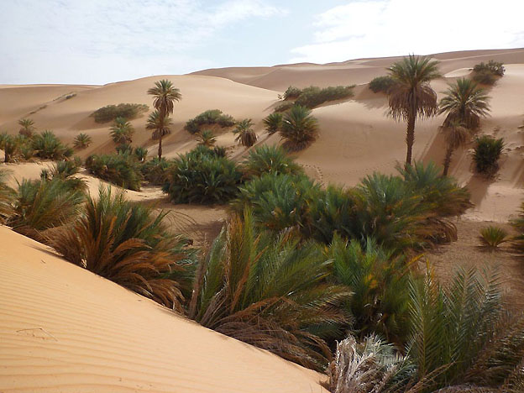
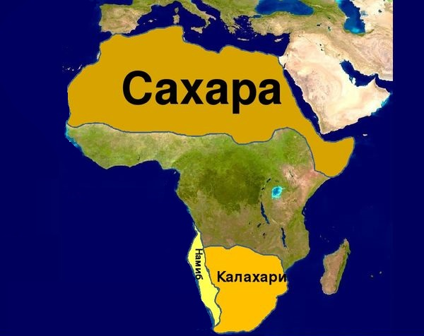
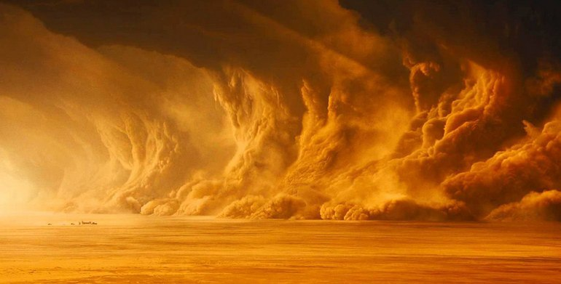
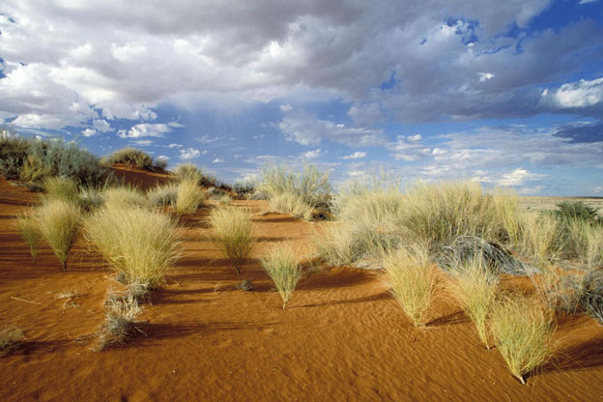
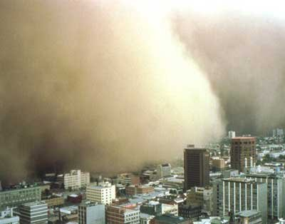
ТРОПИЧЕСКИЙ ПОЯС
САМУМ – С АРАБСКОГО – «ГОРЯЧИЙ ВЕТЕР»
КАМЕНИСТЫЕ И ПЕСЧАННЫЕ УЧАСТКИ ПУСТЫНИ НАГРЕВАЮТСЯ ДО 70-80⁰С, ПРИ ТЕМПЕРАТУРЕ ВОЗДУХА 40-45⁰С. В НОЧНОЕ ВРЕМЯ ТЕМПЕРАТУРА МОЖЕТ ОПУСКАТЬСЯ ДО 0⁰С.
ХАМСИН – СИЛЬНЫЙ, ГОРЯЧИЙ И СУХОЙ ВЕТЕР, ДУЮЩИЙ С ЮГА И ЮГО-ЗАПАДА

Slide 19
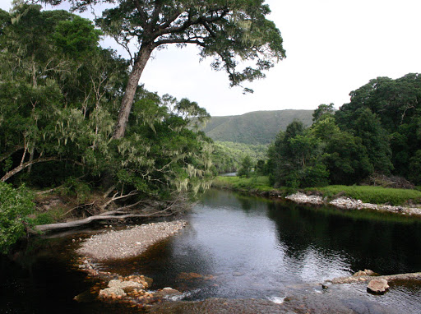
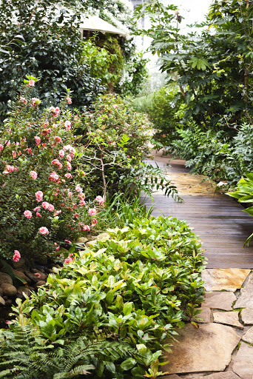
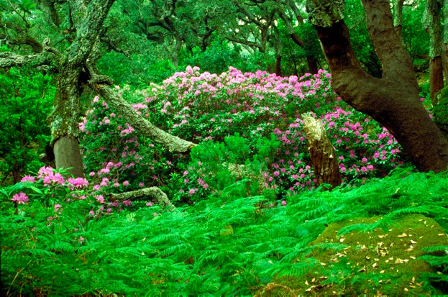
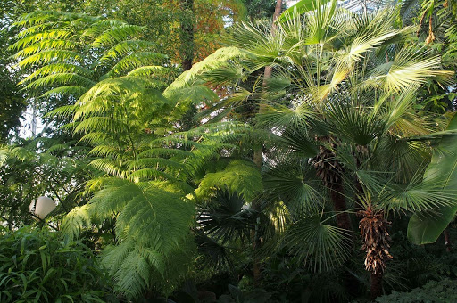
СУБТРОПИЧЕСКИЙ ПОЯС
ВОЗДУШНЫЕ МАССЫ МЕНЯЮТСЯ ПО СЕЗОНАМ: ЛЕТОМ ГОСПОДСТВУЮТ ТРОПИЧЕСКИЕ, ЗИМОЙ - УМЕРЕННЫЕ. В РЕЗУЛЬТАТЕ СФОРМИРОВАЛСЯ СРЕДИЗЕМНОМОРСКИЙ КЛИМАТ.
Этот тип климата характеризуется мягкой, влажной зимой и теплым, жарким, сухим летом. Именно такие погодные условия являются визитной карточкой средиземноморского климата.
Лето в средиземноморском климате отличительно сухое.

Slide 20
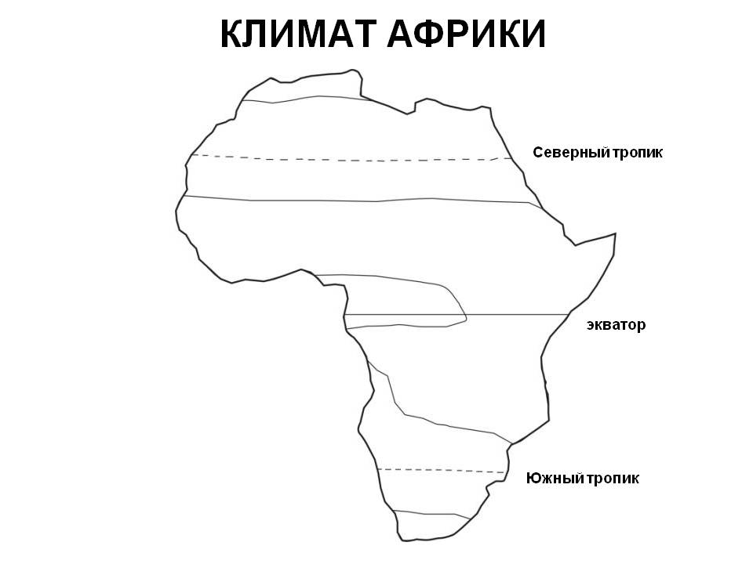
Определите названия климатических поясов, обозначенных цифрами на карте
4
3
Экваториальный пояс
Субэкваториальный пояс
Тропический пояс
Субтропический пояс
2
1

Slide 21
Задание:
1. Прочитать:
§ 20-21. Особенности климата материка. Климатические пояса.
2. Выполнить
Практическое задание стр. 51

Slide 22
Mavzuni mustahkamlash:
Afrika materigining maydoni ......... mln. km² . Materik dastlab ...... deb atalgan. Afrika so‘zi qadimgi berberlarning ...... qabilasi nomidan olingan. Afrika ...... yarimsharda joylashgan yagona materik. Materikning eng yirik yarim oroli - ...... yarim oroli, eng yirik oroli .......... orolidir. Materikning eng shimoliy chekka nuqtasi ........ burni, eng janubiy chekka nuqtasi .... burnidir. Sayohatchi ........... Afrikaning janubini aylanib o‘tgan. Devid Livingston Zambezi daryosidagi sharsharaga ......... nomini bergan.
?
Tushirib qoldirilgan so‘zlar:
30,3. Liviya. Afarik. To‘rtta. Somali. Madagaskar.
Ben-sekka. Igna. Vasko-da-Gama. Viktoriya.

Slide 23
Afrika materigini o‘rgangan sayyohlar
№ | Sayyohlar | Sayohatlar
1 | Ibn Battuta
2 | Bartolomeu Diash
3 | Vasko da Gama
4 | Devid Livingston
5 | Stenli
6 | Vavilov

Slide 24
Afrika materigini o‘rgangan sayyohlar
№ | Sayyohlar | Sayohatlar
1 | Ibn Battuta | Afrikaning shimoliy va sharqiy sohillarini, Nil havzasini, Sahroyi Kabirning g‘arbiy qismini, Niger daryosini o‘rta oqimigacha o‘rgangan
2 | Bartolomeu Diash | 1487 yilda Afrika janubidagi Yaxshi Umid burniga qadar Atlantika okeani sohillarini o‘rgandi.
3 | Vasko da Gama | Afrikaning janubini aylanib o‘tdi.
4 | Devid Livingston | Kalaxari cho‘lini, Zambezi daryosini, Kongo daryosini, Nyasa va Tanganika ko‘llarini o‘rgangan
5 | Stenli | Zanzibar orolini, Viktoriya ko‘lini, Nil daryosining boshlanish irmog‘i Kagera ekanligini aniqladi, Lualoba va Kongo daryosi bo‘ylab quyi oqimiga qadar o‘rgandi.
6 | Vavilov | 6000 dan ortiq madaniy o‘simliklardan namuna oldi.

Slide 25
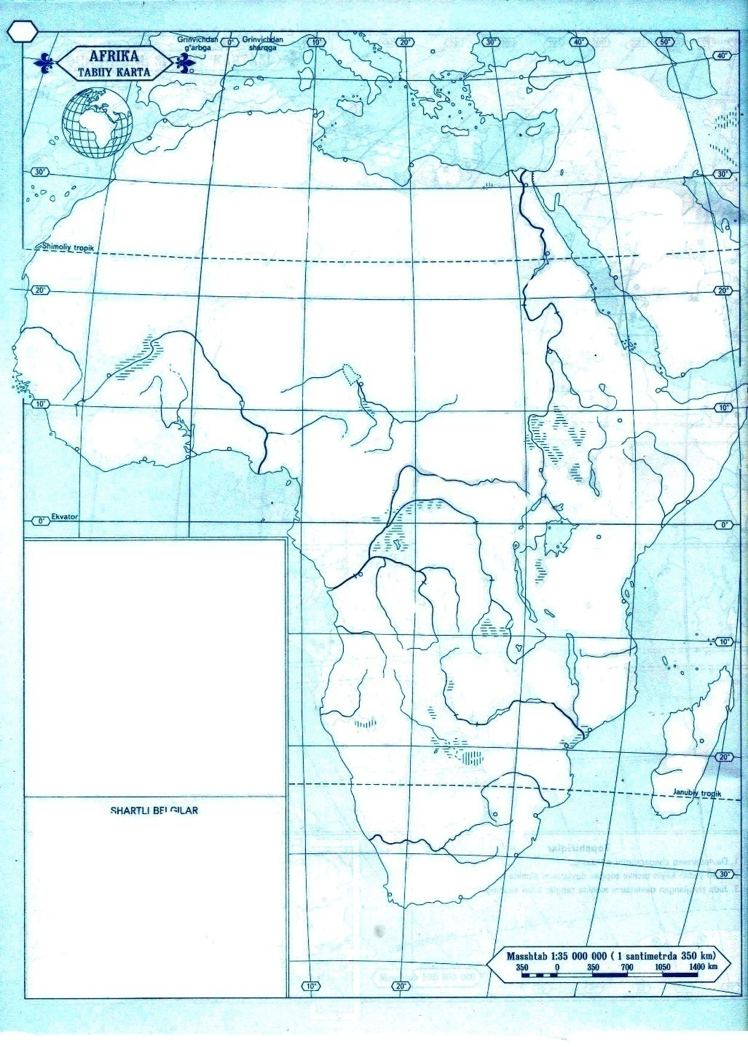
Mustaqil bajarish uchun topshiriqlar:
Afrika yozuvsiz xaritasidagi quyidagi raqamlar ostida yashiringan tabiiy obyektlar nomini toping:
1
2
8
3
Bo‘g‘iz ……………..…
Dengiz ……………..…
3. Dengiz ……………..…
4. Yarim orol ……………
5. Okean ……………..….
6. Orol ……………..…....
7. Bo‘g‘iz ……………..…
8. Okean …………..…….
4
7
5
6

Slide 26
Mavzu bo‘yicha test topshiriqlari:
Mashhur Marokashlik sayyoh Ibn Battuta Afrikaning qaysi sohillarini o‘rgangan?
1) shimoliy; 2) sharqiy; 3) g‘arbiy; 4) janubi-g‘arbiy; 5) janubi-sharqiy
A. 3,4. B. 4,5 C. 2,5 D. 1,2
2. Devid Livingston Afrikaning qaysi ko‘llarini o‘rgandi?
1) Nyasa; 2) Viktoriya; 3) Tanganika; 4) Chad; 5) Rudolf
3,5 B. 2,4 C. 4,5 D. 1,3

Slide 27
Adabiyotlar:
1. 6-sinf darsligi va o‘quv atlasi.
2. Gadoyev K. Berdiyeva S. Jahongashta sayyoh olimlar.
3. Geografiya. Test topshiriqlari to‘plami.
DTM-2019.
4. Internet saytlari:
https://uz.wikipedia.org
https://geografiya.uz

